Slide 1
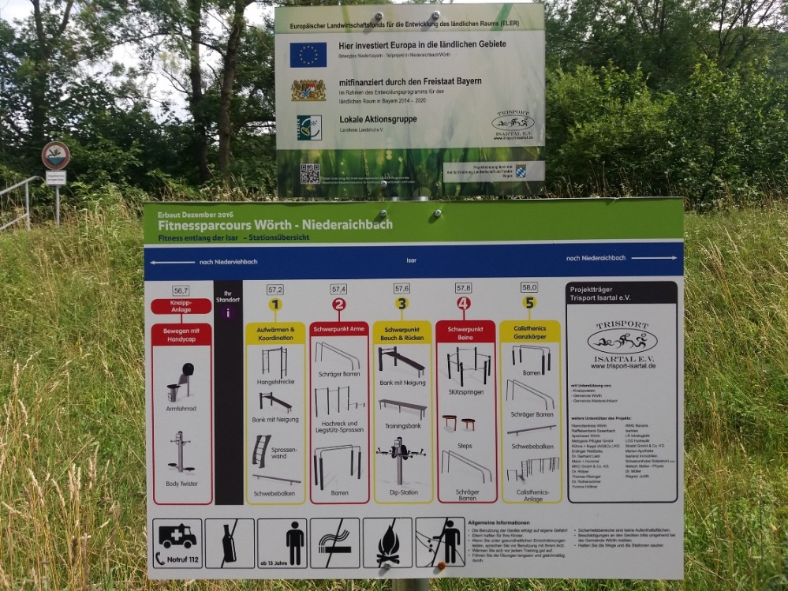
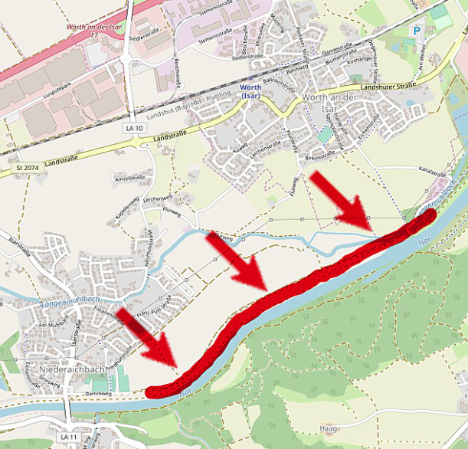
Outdoor-Fitness-Parcours
In Zusammenarbeit der Vereine TriSport-Isartal e.V. und Kneippverein wurde der Trimmpfad im Jahre 2016 erstellt. Die finanzielle Förderung wurde durch Spenden, den beiden Gemeinden Wörth und Niederaichbach und dem EU-Förderprogramm LEADER sichergestellt. Der Parcours ist für jede Altersgruppe und jeden Fitnesszustand geeignet. Gleichgewichtssinn, Muskelkraft und Kreislauf werden gestärkt.
Durch den idealen Standort direkt an der Isar zwischen der Kneippanlage bis zur Damm-Schranke Richtung Niederaichbach ist der Fitnesspfad das ganze Jahr jederzeit nutzbar.
Der Parcours erstreckt sich über ca. 1,4 km mit insgesamt sechs Übungsbereichen. Verschiedene Körperregionen können gezielt nach individuellem Fitnessgrad trainiert werden.

Slide 2
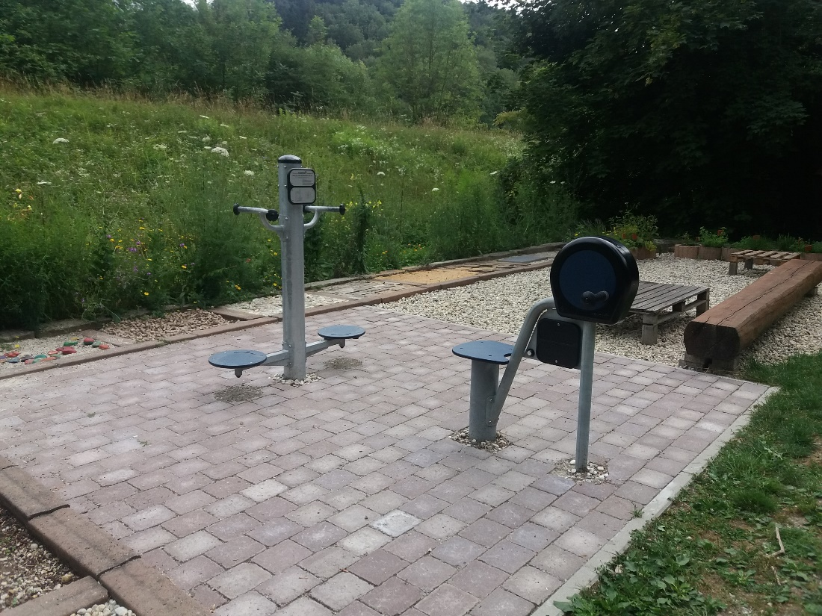
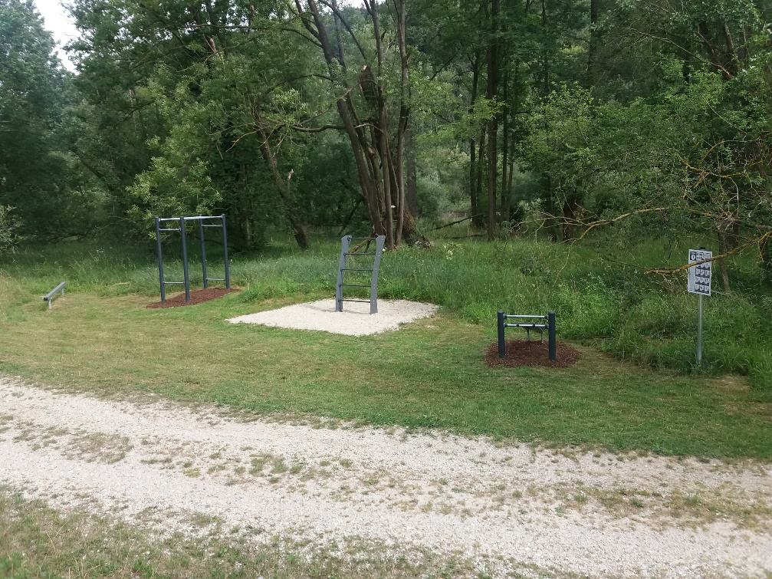
Outdoor-Fitness-Parcours
Station Kneippanlage:
Die Station an der Kneippanlage ist barrierefrei erreichbar und somit können auch Menschen mit Handicap diese benutzen.
Body-Twister: seitliche Rumpfmuskulatur
Handbike: Armmuskulatur, Training des Herz-Kreislauf-System
Station 1 – Aufwärmen + Koordination
Aufwärmübungen:
Armkreisen vorwärts und rückwärts
Beugen und strecken mit Arme oben
Tiefes Kniewippen mit Armschwingen Rumpfschwingen links und rechts
Hangelstrecke: Armmuskulatur, Koordination
Dehnen
Stretching&Situp: Bauch- und Rückenmuskulatur

Slide 3
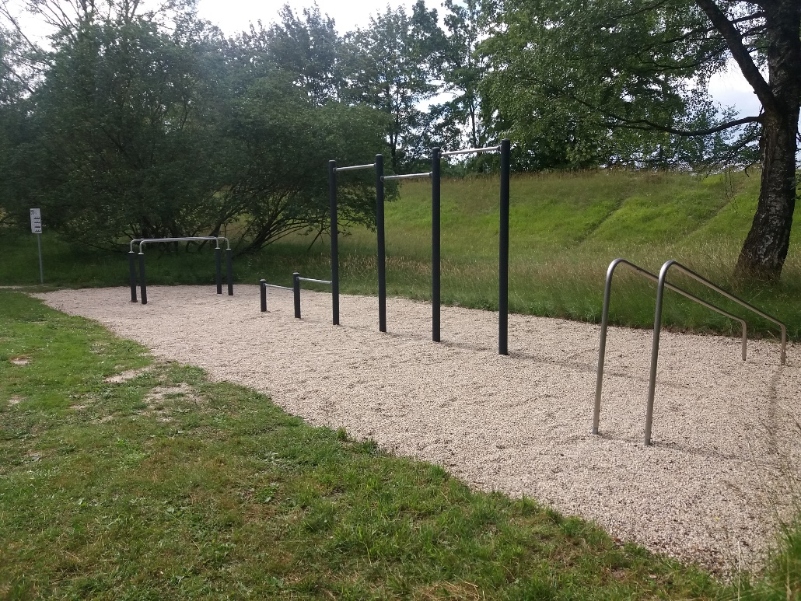
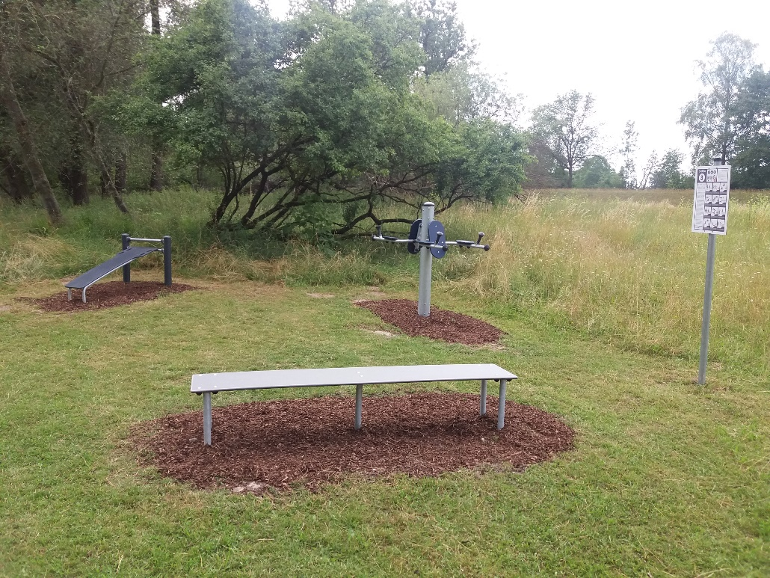
Outdoor-Fitness-Parcours
Station 2 – Arme:
Hochreck: Klimmzüge oder Beinheben, um die Rücken- bzw. Bauchmuskulatur
Armzug: Armbeuge-, die obere und seitliche Rücken- und Brustmuskulatur
Doppelbarren: Arm-, Brust- und Schultermuskulatur.
Station 3 – Bauch + Rücken:
Bank: Trizeps, Bauch- und Rückenmuskulatur
Beinheber&Dip: Hüftbeuge- und untere Bauchmuskulatur
Stretching&Situp: Bauch- und Rückenmuskulatur

Slide 4
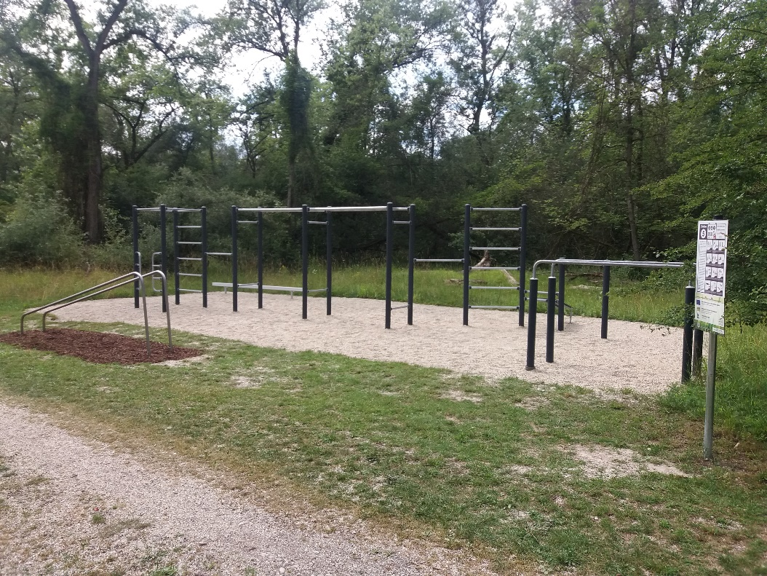
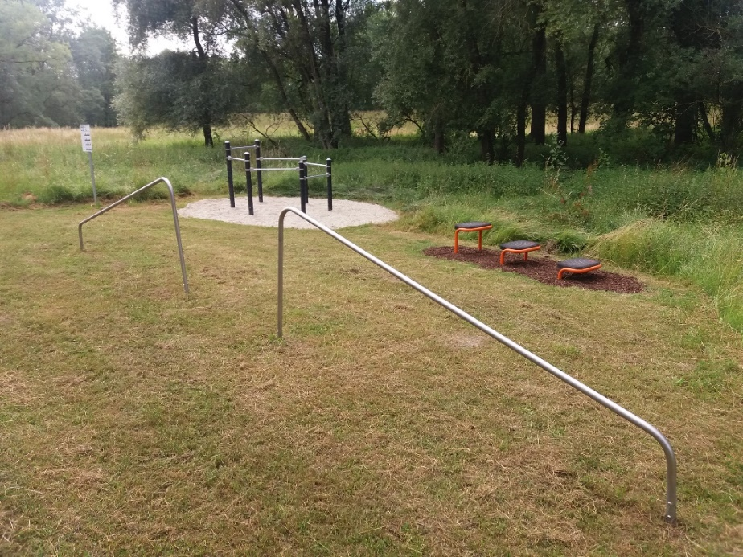
Outdoor-Fitness-Parcours
Station 4 – Beine:
Hockwende: gesamt Stützmuskulatur;
Frequenzfähigkeit der Beinmuskulatur
Aktiviert das Herz-Kreislauf-System
Sprungplattform: Frequenzfähigkeit und Kraft der Beinmuskulatur sowie das Herz-Kreislaufsystem
Stützspringen: Arm- und Schultermuskulatur
Station 5 – Calisthenics-Anlage:
Schwebebalken: Balancieren
Doppelbarren: Arm-, Brust- und Schultermuskulatur.
Calisthenics: Koordination, Armbeuge-, Rücken- und Brustmuskulatur, gesamter Stützapparat

